Slide 1
Round Table of the Research Project “Reciprocal Relationships and the Construction of Well-being during Critical Periods of Everyday Life (RePro)”, Helsinki, 16.11.2012
Antti Karisto:
Vastavuoroisuus ja hyvinvointi
(Reciprocity and Well-being)
Summary

Slide 2
There are several competing discourses on well-being.
This is complicated by the fact that the Finnish language does not differentiate between well-being, welfare and wellness – all of them are called “hyvinvointi”.

Slide 3
What is well-being?
Competing public discourses
Economy: well-being is created when the marketplace operates freely. The well-being of economy is number one, it will trickle down all the good to the people.
Social policy: well-being is security and regulation of risks and social problems. It is quaranteed by the welfare state.
.
Ecology: well-being is generated by ecologically sustainable way of living.
Culture: well-being is aesthetic peak experiences and contemplative pleasures given by arts and culture.
Health promotion: well-being is health and functional capacity.
Wellness-industry: well-being is corporal pleasure and indulgence given e.g. in spas and cosmetic surgery.
Etc.

Slide 4
Erik Allardt:
Having
Loving
Being

Slide 5
Empirical results from studies where people have been asked what they think about well-being: what is the perceived importance of different life domains for their well-being?
Family relations and other confidential human relations are considered to be most important in addition to health and environment.

Slide 6
Are age and gender only “background variables”?
The contents of well-being is usually considered to be the same for all. The task of researchers is to study the variation of it according to such “background variables” as age and gender.
Perhaps age and gender also affect the contents of well-being. There may be differences in how men and women think about meaningful things in their lives, and well-being of old people is not necessarily made of exactly the same ingredients as that of younger people.

Slide 7
However, according to our surveys (carried out in the Lahti region), men´s evaluations of the content of well-being are surprisingly similar to those of women´s.
Also the age differences in these evaluations are quite modest.

Slide 8
Reciprocity in intergenerational relations.
Not only simple and equivalent, where one gets back exactly the same one gives.
Reciprocity is realized in generational chains in a more complicated ways.
Welfare state as an institution of reciprocity when trying to guarantee fairness between generations. Pension policy as an example.

Slide 9
Reciprocity
simple: one gets back exactly the same one gives
complicated: realizes e.g. in intergenerational chains or in social policy

Slide 10
Reciprocity
is needed in everyday life and in the
creation of well-being
can be conceptualized also in terms of trust, respect, responsiveness…

Slide 11
Richard Sennett:
a scarcity of respect in modern societies
There may be an extra deficiency in respect in Finland, which is reflected in our linguistic practices.

Slide 12
The Finns are not openly disrespectful and unpolite towards each other, but not so polite and respectful either. “Minimum politeness” is enough for us.
E.g. we don’t have a handy, widely used word like “please”, “bitte”, “prego” or “pazaluista” in our language.

Slide 13
Round Table of the Research Project “Reciprocal Relationships and the Construction of Well-being during Critical Periods of Everyday Life (RePro)”, Helsinki, 16.11.2012
Antti Karisto:
Vastavuoroisuus ja hyvinvointi
.

Slide 14


Slide 15
Kilpailevia hyvinvointidiskursseja
Talousmiesten näkemys: hyvinvointia syntyy, kunhan pidetään huolta talouselämän toimintaedellytyksistä.
Sosiaalipoliittinen näkemys: hyvinvointi on turvallisuutta, sosiaalisten ongelmien ja riskien sääntelyä.
Kulttuuri-ihmisten näkemys: hyvinvointia ovat esteettiset kohokokemukset ja kontemplatiiviset nautinnot.
Ekologinen näkemys: hyvinvointia on ekologisesti kestävä elämänmuoto.
Terveyden edistäjien näkemys: hyvinvointi on terveyttä ja sitä tukevaa käyttäytymistä.
Wellness-teollisuuden näkemys: hyvinvointi on ruumillista nautintoa ja hemmottelua, jota saadaan kylpylöistä ja kauneuskirurgiasta.
Jne.

Slide 16
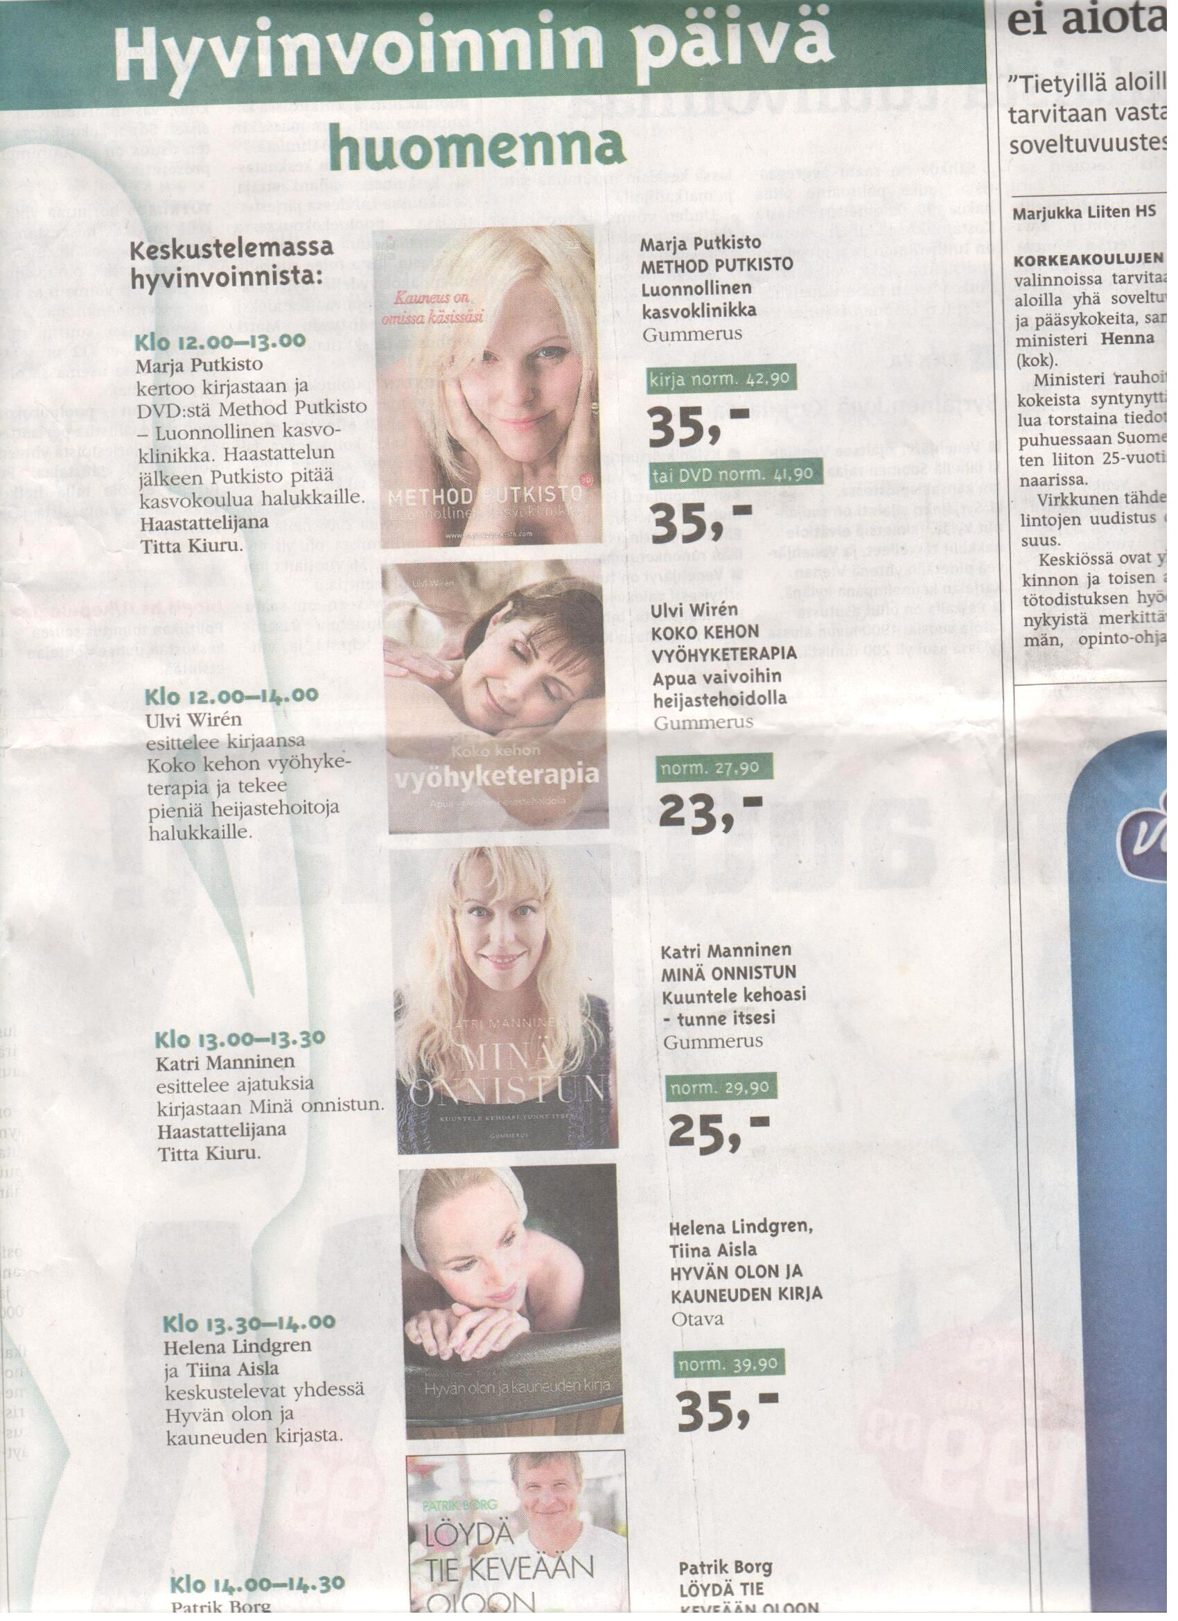

Slide 17
Erik Allardt:
Having
Loving
Being

Slide 18
Erik Allardt:
Having
Loving
Being

Slide 19
Suhteet perheenjäseniin
Suhteet sukulaisiin
Suhteet naapureihin
Luottamukselliset ihmissuhteet
Kuuluminen johonkin yhteisöön
Fyysinen kunto
Ulkonäkö
Terveys
Hyvä sukupuolielämä
Varallisuus
Tulot ja kulutusmahdollisuudet
Itsensä tunteminen rakastetuksi
Uskonnollisuus
Mahdollisuus matkustella
Mahdollisuus harrastaa liikuntaa
Mahdollisuus opiskella ja oppia uusia asioita
Kulttuuriharrastukset
Osallistuminen järjestö- tai asukastoimintaan
Auttaminen ja vapaaehtoistoiminta
Muiden osoittama arvostus
Mahdollisuus vaikuttaa asuinalueen tai asuinseudun asioihin
Asunnon koko
Asunnon laatu ja varustustaso
Asuinympäristön kauneus
Luonto ja mahdollisuus liikkua luonnossa
Viihde ja hauskanpito
Elinympäristön puhtaus
Palvelujen läheisyys
Mielihyvää tuottavat arkiset asiat
Mahdollisuus elää ympäristössä, jossa tuntee olevansa kotonaan

Slide 20
Mikä merkitys mielestänne seuraavilla asioilla on hyvinvoinnillenne? (1 ei lainkaan merkitystä – 5 erittäin suuri merkitys)
Arvioikaa tuttua kouluarvosana-asteikkoa (4–10) käyttäen, kuinka hyvä on elämäntilanteenne seuraavissa asioissa?

Slide 21
Perceived importance of life domains for well-being
(1=not at all important; 5= very important)
Notes:
Vaihtoehtoinen esitystapa

Slide 22
Perceived importance of life domains for well-being
(1=not at all important; 5= very important)
Notes:
Vaihtoehtoinen esitystapa

Slide 23
The perceived importance of various life domains for well-being according to gender
(0 = no importance, 1 = little importance, 2 = some importance, 3 = high importance,
4 = very high importance)
BAROMETRIKUVA

Slide 24
Perceived importance of life domains for well-being according to birth cohort
(1=not at all important; 5= very important)
Notes:
Vaihtoehtoinen esitystapa

Slide 25
Life domains which have increasing /decreasing importance according to age
  Increasing:
  Religion
  Proximity of services
  Relations to neighbours
  Decreasing
  Sex life
  Entertainment and having fun
  Confidential human relationships
  Relations to family and kin
  Health

Slide 26
Ilkka Haapola, Antti Karisto, Marjaana Seppänen: Köyhyys ja sen heijastumat hyvinvointiin. Seurantatutkimus ikääntyvistä päijäthämäläisistä. Teoksessa Forssén, Katja & Roivainen, Irene & Ylinen, Satu & Heinonen, Jari (toim.) Kohtaako sosiaalityö köyhyyden? UNIpress, Kuopio 2012.
Köyhyys ei paljonkaan heijastu ihmissuhteisiin.

Slide 27
Ihmissuhteiden tuottama hyvinvointi on melko riippumatonta muusta hyvinvoinnista, mutta vaikuttaa muuhun hyvinvointiin.
Ihmissuhteet pehmentävät työttömyyden tapaisten hyvinvointimenetysten vaikutuksia. Sosiaalisilla verkostoilla on coping-merkitystä terveyden pettäessä. Ihmissuhteet voivat toimia pehmentävänä suodattimena muissakin vaikeissa elämäntilanteissa.

Slide 28
Ihmissuhteisiin liittyy vastavuoroisuus
Loving-tyyppisessä hyvinvoinnissa ei pelata nollasummapeliä.
Eikä yhteinen hyvinvointi kasva, kun jokainen vain ajaa omaa etuaan.

Slide 29
Ihmissuhdehyvinvointi on häilyvää.
Rakkaus voi vaihtua vihaksi tai haihtua.
Jean-Paul Sartre: Helvetti ovat toiset ihmiset
Kaikki vastavuoroiset ihmissuhteet eivät ole hyvästä. Jonkin pienryhmän tiivis yhteisyys ja vastavuoroinen toistensa puolustaminen voi merkitä ulkopuolisten torjuntaa, sortoa, korruptiota, nepotismia.

Slide 30
“Hauras hyvyys”
(Ulla-Maija Peltonen)

Slide 31

The decent society is one whose institutions do not humiliate people.

Slide 32
Vastavuoroisuus
luottamus
sosiaalinen pääoma
sosiaalinen vaihto
rationaalinen valinta

Slide 33


Slide 34
Bryan S. Turner: Vanhojen ihmisten heikko asema on seurausta siitä(kin), että heidän kykynsä välittömään vastavuoroisuuteen on alentunut.

Slide 35
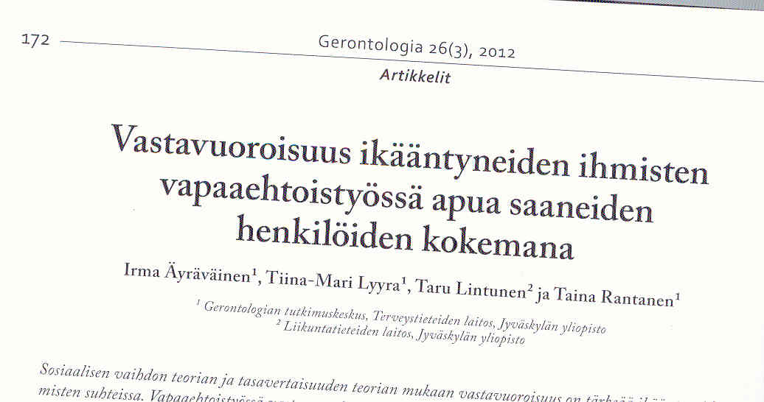

Slide 36
Sukupolvien suhteet
Vastavuoroisuus ei toteudu sillä yksinkertaisella tavalla, että sen saman minkä antaa, saa samalta ihmiseltä takaisin.

Slide 37


Slide 38
Sukupolvien välisen tuen ja avun pääsuunnat (Sukupolvien ketju -aineistojen mukaan; Majamaa 2012)

Slide 39


Slide 40
Eläkepolitiikka
  Suurin osa nykyisin työssä olevien ja heidän työnantajiensa eläkemaksuista käytetään nykyisten eläkkeiden maksamiseen, ja työikäisten tulee voida luottaa siihen, että näin tapahtuu myös heidän ollessaan eläkkeellä.

Slide 41
Sukupolvitilinpito
  Lasketaan ”nettoverolukuja”, jotka mittaavat kohortin elinkaarensa aikana maksamien verojen sekä saamien tulonsiirtojen ja julkisten palvelujen erotusta.

Slide 42
Linkittyneet elämät (linked lives)
  Monet linkit ovat lyhentyneet (esim. työtoveruus), mutta isovanhempien ja lastenlasten linkki pitenee.

Slide 43
”Isovanhempana eletyn elinajan odotteessa” on suuria sosioekonomisia ja sukupuolen mukaisia eroja.

Slide 44
Naiset pitävät yhteyttä lapsenlapsiinsa enemmän kuin miehet ja äidinpuoleiset isovanhemmat enemmän kuin isänpuoleiset.
Evoluutiopsykologinen tulkinta: ”hoivahalukkuus” tai ”halukkuus investoida lastemlapsiin” on sitä suurempi, mitä varmempaa on oma biologinen isovanhemmuus (Danielsbacka ym. 2011)
Voi johtua siitäkin, että isänisien ”hoivahalukkuutta” ei ehditä edes koetella, koska heillä on yleistä elinaikaa lastenlasten kanssa vähiten.

Slide 45
Sukupolvien yhteys tarkoittaa paitsi hoivaa, avunantoa ja taloudellista tukea myäs sosiaalista kanssakäymistä ja sen tuottamaa emotionaalista yhteyttä.
Yhteydenpidon ja iän suhde on U-käyrän muotoinen

Slide 46
Lars Tornstam: “gerotranssendessi” vanhetessa tunne kuulumisesta sukupolvien ketjuun voimistuu
Niiden vastaajien prosenttiosuus, jotka olivat täysin samaa mieltä seuraavan väittämän kanssa: ”tunnen voimakasta yhteenkuuluvuutta edellisiin sukupolviin”
Miehet Naiset
58–62 -vuotiaat 13 23
68–72 -vuotiaat 22 30
78–82 -vuotiaat 38 45
(Ikihyvä Päijät-Häme 2008)

Slide 47


Slide 48
Generational Intelligence
sukupolvitietoisuus, -äly, -taju
Asioita osataan tarkastella muustakin kuin omalle ikäryhmälle ja sukupolvelle tyypillisestä näkökulmasta.
Jos sukupolviälykkäät asenteet muuttuvat teoiksi, syntyy “neuvoteltua ja kestävää sukupolvien välistä yhteyttä”.

Slide 49
Voi syntyäkin, sillä ikä on siitä erikoinen sosiaalinen erottelija, että se muuttuu koko ajan. Ihmiset saavat omakohtaista kokemusta eri ikävaiheista ja sukupolviasemista.
Ehkä osataan asettautua toisenikäisen asemaan, kun muistetaan, että huomenna ollaan itsekin toisenikäisiä.

Slide 50
Pubiesimerkki
tarjoaminen esimerkkinä vastavuoroisuudesta

Slide 51
Kehittynyt vastavuoroisuus edellyttää kohottautumista mekaanisen vastavuoroisuuden ja kalkyloinnin yläpuolelle.
Vastavuoroisuus koskee myös tuntemattomia ihmisiä, vastalahja voi tulla myöhemmin ja toiselta taholta.

Slide 52
Richard Sennett: Respect. The Formation of Character in the Age of Inequality.
kunnioitusvaje modernien yhteiskuntien yhteisenä piirteenä
koskee ehkä erityisesti Suomea?

Slide 54
Suomalaisille riittää ”minimikohteliaisuus”, jossa ei olla avoimen epäkohteliaita, mutta ei niin ihmeen kohteliaitakaan.

Slide 55
”Ulkomaankielisessä puheessa suomalaista aina häiritsee se, että lauseissa on kaikenlaisia ylimääräisiä sanontoja ja kohteliaisuusmuotoja. Ne tekevät kielestä hankalan ja kiusallisen puhua ja hämärtävät puheen tarkoitusta. Suomessa sanotaan asia mahdollisimman yksinkertaisella ja yksiselitteisellä tavalla ja sitten odotetaan, mitä toinen vastaa. Jos ei ole asiaa, ollaan hiljaa.” (Hannu Raittila: Atlantis)

